Slide 1
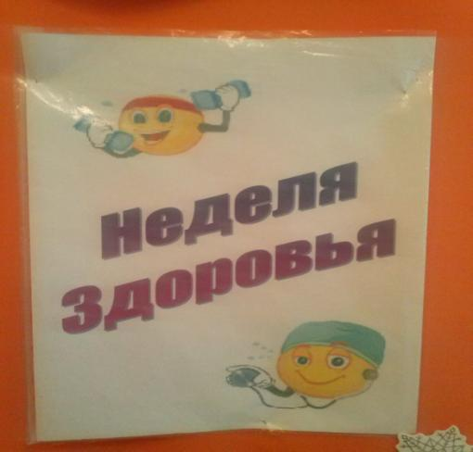
Группа «Пчёлки»
«Путешествие
в страну
здоровья»
Воспитатель: Скурихина Е.Ю.

Slide 2
«Взрослым кажется, что дети не заботятся о своём здоровье…Нет. Детям совершенно так же, как и взрослым, хочется быть здоровыми и сильными, только дети не знают, что для этого надо делать. Объясни им и они будут беречься» Я. Корчак
Неделя здоровья началась с совместной деятельности детей и взрослых, где проводились индивидуальные беседы с детьми по темам:
«Забавные истории, которые произошли со мной во время зимнего отдыха»
«Почему человеку нужен отдых?»
«Что полезно и что вредно для здоровья?»
А так же привлекли детей и их родителей к выпуску небольших газет.

Slide 3
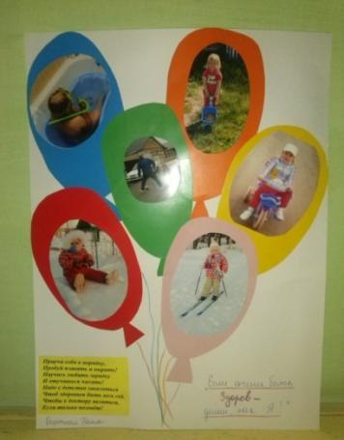
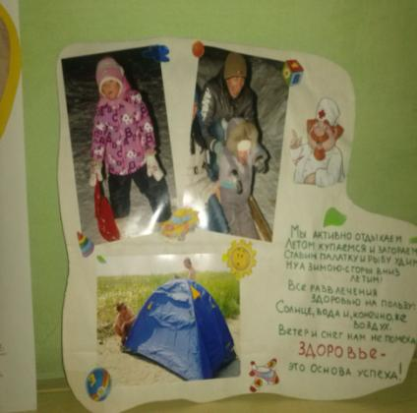
«Семья- здоровый образ жизни!»

Slide 4
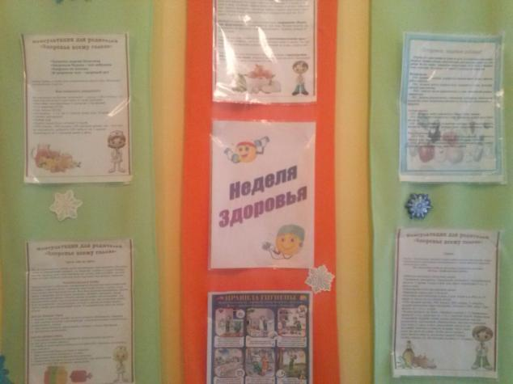
Оформили уголок здоровья для родителей с консультациями: «Здоровье- всему голова»

Slide 5
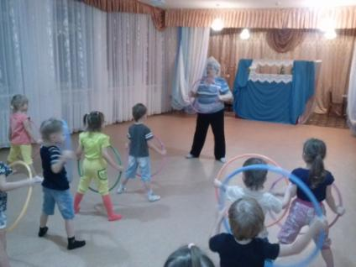
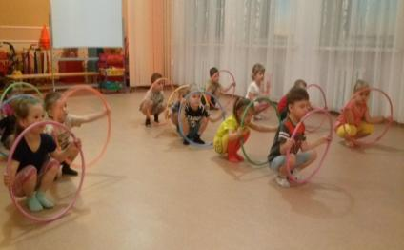
Каждый день начинался с весёлой утренней зарядки
«Мы с зарядкой дружим смело,
Мы с утра прогоним лень,
Будем сильными и умелыми
И весёлыми, целый день!»

Slide 6
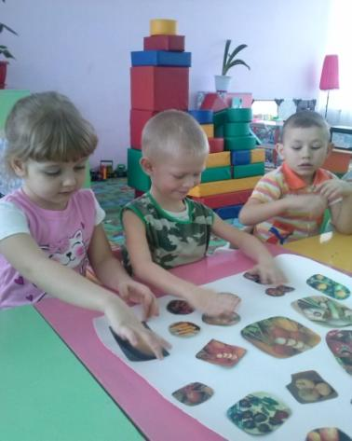
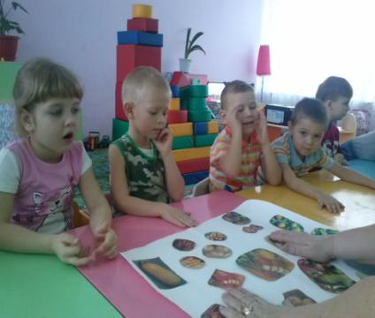
Создание панно: «Полезные продукты»

Slide 7
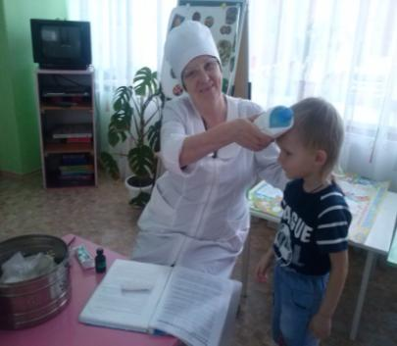
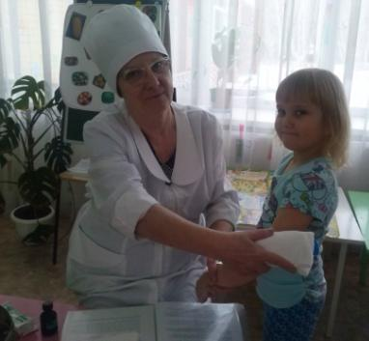
Второй день «Первая помощь»
Гость группы мед. сестра
Скурихина Н. И.

Slide 8
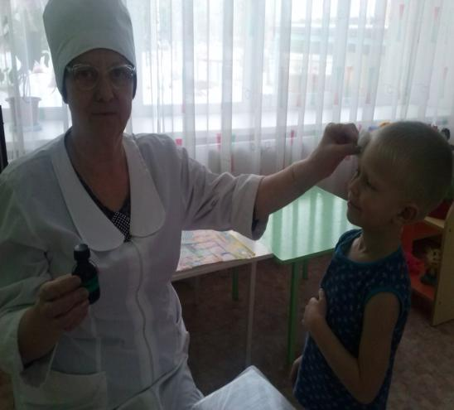
Мед. сестра рассказала и показала, что нужно делать при ушибах и обморожении
«Ну, а если уж случилось:
Разболеться получилось,
Знай, к врачу тебе пора,
Он поможет нам всегда!»

Slide 9
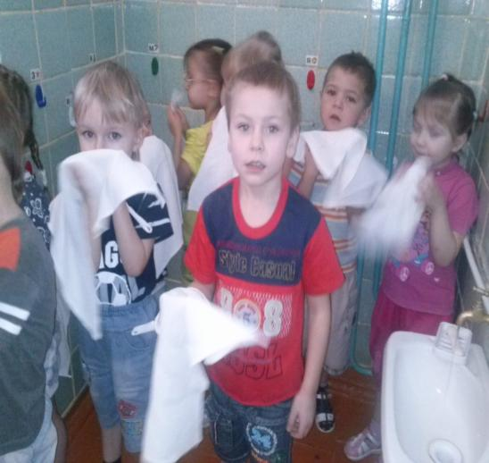
Третий день «Правила гигиены»
«Эти предметы обычные-
Нам сохраняют здоровье отличное,
Помни об этом друг мой всегда,
Чтоб в жизни тебя не постигла беда!»

Slide 10
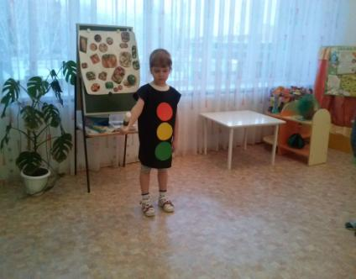
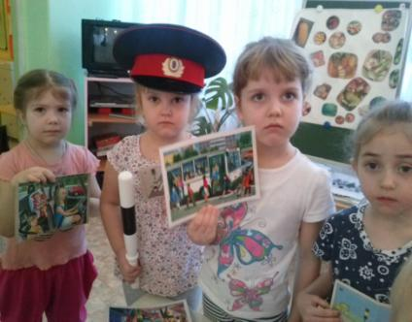
Четвёртый день «День безопасности» Повторили с детьми правила ДД через игры: «Дорожные знаки», «Светофор»
«Пешеходы, пешеходы, будьте осторожны!
Вы шагайте, пешеходы, только там, где можно.
Пешеходы, пешеходы, будьте бдительны, берегите и себя, и водителей!»

Slide 11
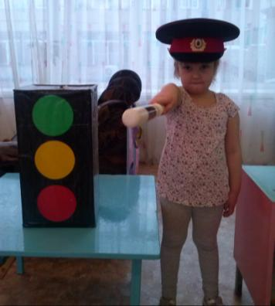
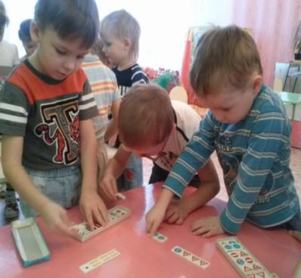
«Внимание, сигнал светофора!»

Slide 12
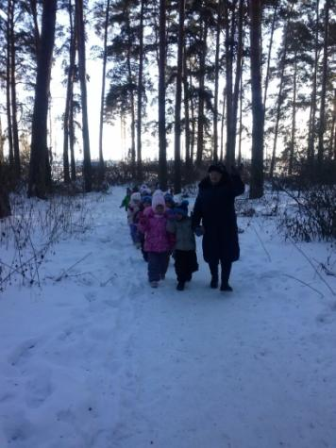
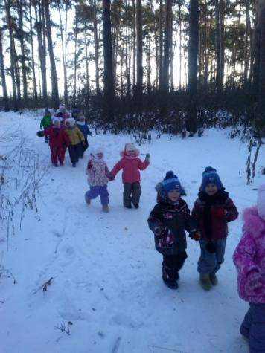
Пятый день «В здоровом теле- здоровый дух» Прогулка для детей- всегда праздник, а зимняя прогулка- праздник вдвойне!

Slide 13
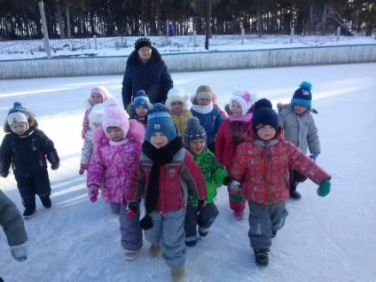
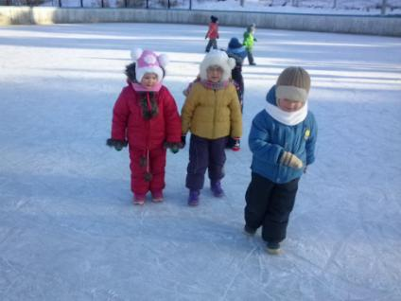
Скольжение на катке, метание шариков в корзину и, конечно, катание с ледяной горки на ледянках!
«На прогулку выходи,
Свежим воздухом дыши
Только помни, при уходе:
Одевайся по погоде!»

Slide 14
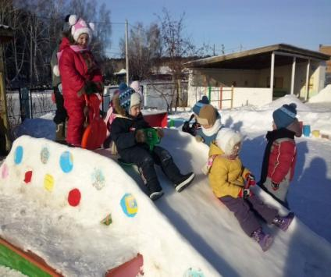
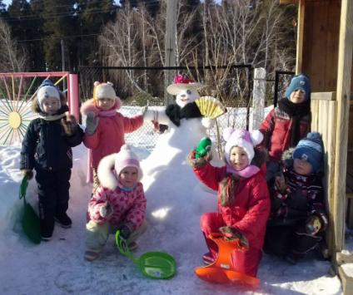
«Кабы не было зимы в городах и сёлах, никогда б не знали мы этих дней весёлых, Не спешил бы Дед Мороз к нам через ухабы, лёд на речке б не замёрз кабы, кабы, кабы…»

Slide 15
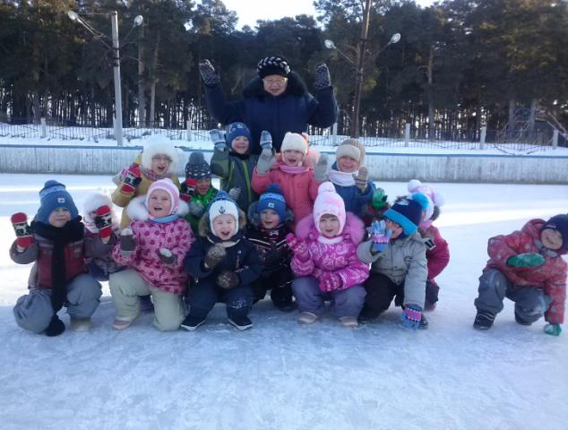
Совместными усилиями педагогов и родителей у детей сформировали представление о здоровом образе жизни, интерес к активному отдыху. Но самое главное- бережно относиться к своему здоровью и здоровью близких!

